Slide 1

Programa de Becas de Pre-Kindergarten Ciudad de Miami Beach Sesión informativa (Año escolar 2026-2027)
Dr. Leslie Rosenfeld
Chief Education Officer
Education and Performance Initiatives
Koren Illa Pre-K Administrator
Education and Performance Initiatives

Slide 2
Propósito de la sesión informativa
1. Descripción general del programa de becas de prekínder de la ciudad de Miami Beach
2. Aplicaciones Familiar y Proceso de Lotería
3. Discutir los próximos pasos

Slide 3



Descripción General del Programa Prekinder
Programa patrocinado por la Ciudad proveerá una asignación de hasta $3,000.00 por año escolar, para cubrir hasta unas 450 horas adicionales de instrucción (hasta 2.5 horas por día por 180 días)
Se aplicará solamente a instrucción durante el horario escolar regular, no a horas de instrucción después del horario escolar
Los fondos cubrirán 192 menores residentes de Miami Beach, escogidos por una lotería de solicitantes elegibles
Notes:
+ Este programa das hasta $ 3,000.00(tres mil) por año escolar, para cubrir hasta 450(Cuatrocientas cincuenta horas) adicionales de instrucción (hasta 2.5 horas por día durante 180(ciento ochenta días ) + La beca se puede aplicar a la programación educativa que se lleva a cabo durante el día escolar, no durante horas después del día escolar regular.
+ Los fondos cubrirán 158(ciento ochenta días ) menores residentes de Miami Beach, escogidos por una lotería de solicitantes elegibles
3,000 = tres mil 450 hours = Cuatrocientas cincuenta horas 180 days = ciento ochenta días 158 = ciento cincuenta y ocho centavos
$6.66 = seis dólares y sesenta y seis centavos

Slide 4
Elegibilidad de Niño para 2026-2027
Familias que viven en la Ciudad de Miami Beach con un niño(es) que tiene 4 años en o antes del el1 de septiembre, 2026
Niño nacidos entre el 2 de febrero 2021 y el 1 de septiembre 2022 son elegibles
Notes:
2024 – 2025 = dos mil veinticuatro dos mil veinticinco
2019 = dos mil veinticuatro dos mil veinticinco
2020 = dos mil veinticuatro dos mil veinticinco

Slide 5


Cómo ver su estado:
Visite el sitio web de PreK Inicie sesión en su Portal de Padres/Tutores Haga clic en "Solicitud de prekínder / Application Pre-K" Asegúrese de que el botón superior derecho "SY: 2026-2027" sea para el año escolar correcto: Haga clic en "Ver/View" junto al nombre del niño

Slide 6
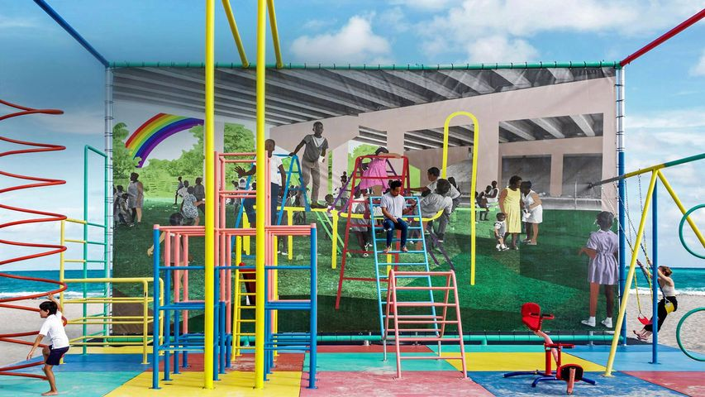
www.miamibeachfl.gov/prek

Slide 7
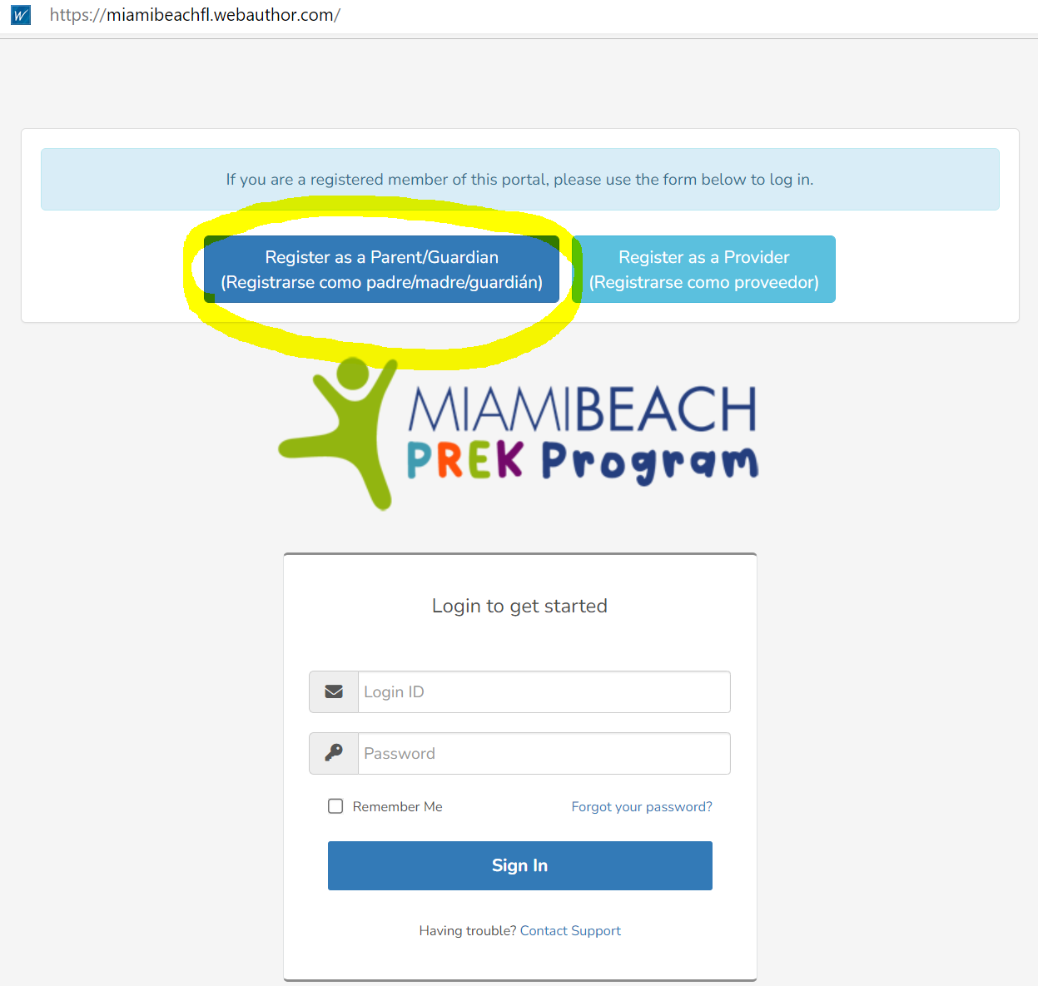
Notes:
Inicie sesión en su cuenta presionando el botón de la izquierda. Si no tienes una cuenta puedes crear una nueva.

Slide 8
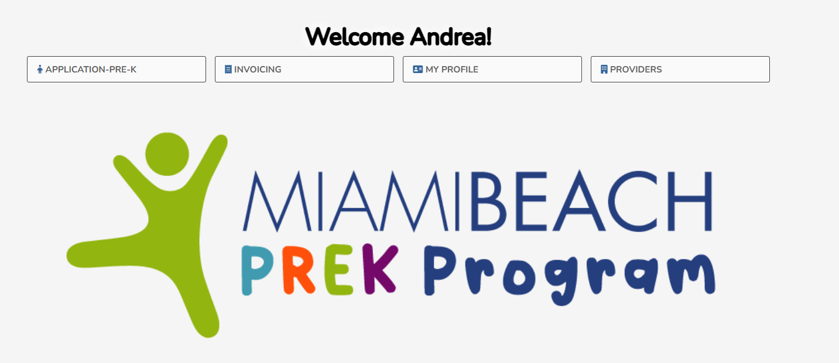

Slide 9
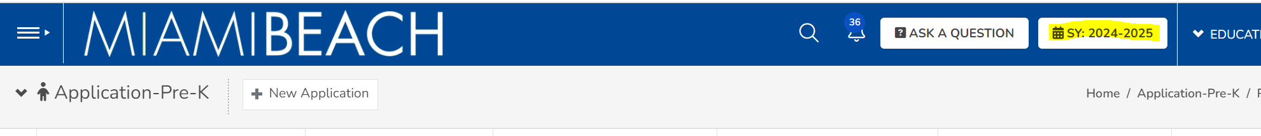
Seleccionar SY: 2026 – 2027

Slide 10
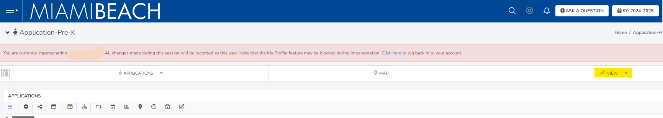
Haga clic en "Ver / View" Seleccione "Aplicaciones / Aplications "

Slide 11
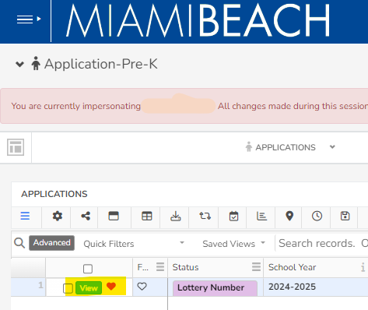
Haga clic en "Ver / View" para ver detalles adicionales o realizar cambios en la solicitud de su hijo

Slide 12
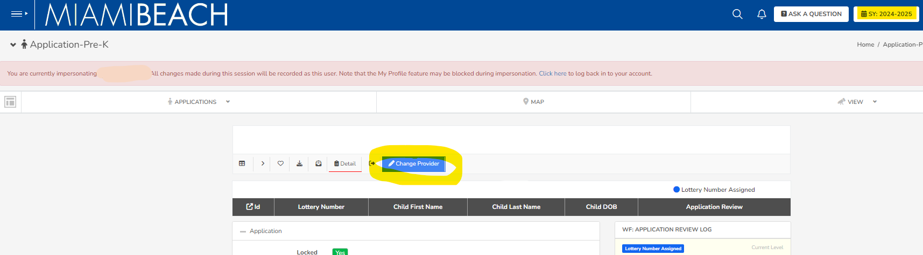
Cómo cambiar un proveedor de prekínder:
Ir a la solicitud del niño Haga clic en el botón "Ver" Haga clic en "Cambiar proveedor" en la barra de menú y seleccione un nuevo proveedor * Asegúrese de estar en el año escolar correcto ("SY: 2026-2027")

Slide 13
Estado de la solicitud:
Lottery Number Assign : : Se notifica al proveedor que seleccione si el niño está inscrito o no en PreK en 2025-2026
Child Waitlisted:: : El niño ha estado en la lista de espera y será retirado de la lista de espera una vez que haya una beca disponible
Not Enrolled By Provider: : : El proveedor notifica a la Ciudad que el niño no está inscrito por el proveedor para PreK 2026-2027. Se debe seleccionar otra escuela
Confirmatory Carta en proces : Se ha enviado una carta de confirmación a través de DocusSign al Director de Educación, la Familia y el Proveedor para que se complete
Won Lottery : La lotería ha sido ganada. No se requiere ninguna otra acción hasta el comienzo del año escolar

Slide 14
La Lotería: Proceso
Los fondos para el programa son limitados, no todas las personas en la lista de espera serán contactadas
El personal contactará a los solicitantes en el orden que sean seleccionados por medio de una lotería computarizada que establecerá el orden numérico en que serán contactados hasta que los fondos se agoten
Los resultados de la lotería se publicarán en el sitio de web de la Ciudad, incluyendo nombre del padre/madre/ tutor legal, número de confirmación, y número de lotería

Slide 15
Pago al Proveedor
Se le pagará a los Proveedores a su tasa de pago normal o $6.66 por hora, o lo que sea menos, hasta 2.5 horas por día por 180 días, a no exceder $3,000 por cada año escolar correspondiente a cada menor participante.
Cualquier rebaja basada en nivel de ingreso u otra oferta ofrecida por el Proveedor disminuirá la cantidad debida por la Ciudad.
Si el costo de la matrícula del Proveedor excede la tasa máxima de $6.66 por hora aprobada por CMB, el padre/madre/tutor legal se compromete a pagar cualquier cantidad adicional al proveedor.
Notes:
3,000 = tres mil 450 hours = Cuatrocientas cincuenta horas 180 days = ciento ochenta días 158 = ciento cincuenta y ocho centavos
$6.66 = seis dólares y sesenta y seis centavos

Slide 16
Próximos pasos
Asegúrese de que su hijo esté inscrito en PreK para el año escolar académico 2026-2027 con el proveedor de PreK que figura en su solicitud Póngase en contacto con su proveedor de prekínder para asegurarse de que haga clic en "Inscrito" en su portal de prekínder Firmar la carta de confirmación a través de DocuSign Firme un acuerdo de matrícula con su proveedor de prekínder una vez que se haya ejecutado la carta de confirmación que indica la reducción de la beca de prekínder de la ciudad de Miami Beach

Slide 17
www.miamibeachfl.gov/prek
Email us: education@miamibeachfl.gov

Slide 18
Q & A
Education and Performance Initiative

